Slide 1
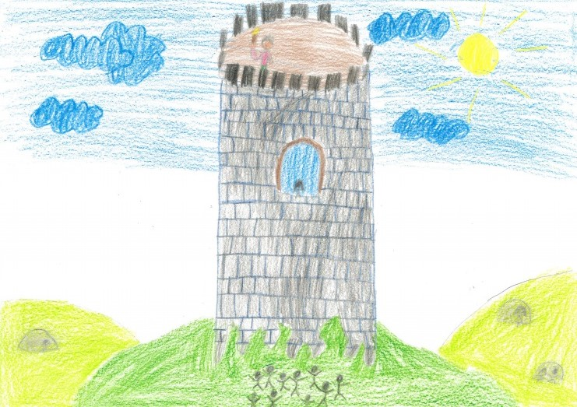
Llegenda de la Torrassa del Moro
The Moor Tower Legend

Slide 2
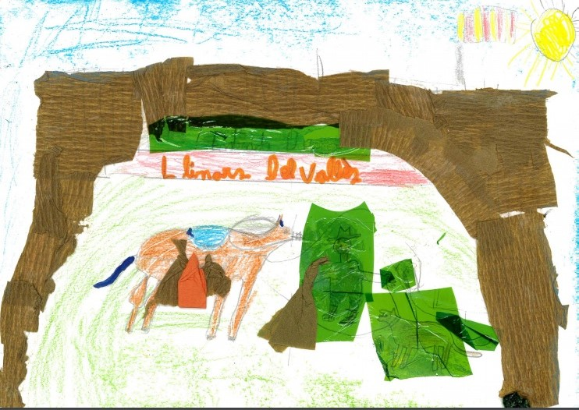
Fa molts segles, a Llinars del Vallès, un poble de Catalunya...
Centuries ago, in Llinars del Vallès, a Catalan town …

Slide 3
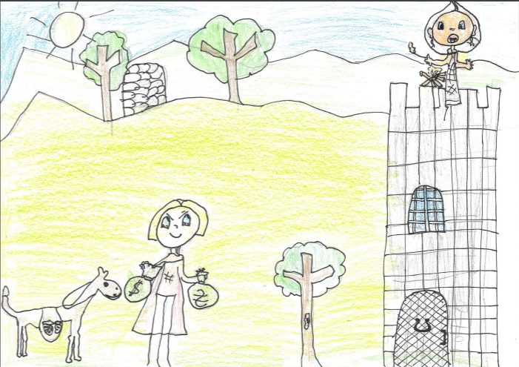
La gent vivia molt atemorida perquè els recaptadors d’impostos del Rei Moro venien i agafaven tots els diners i tot el bestiar.
People were very scared because the Moor's King’s tax collectors came and took all the money and all the cattle.

Slide 4
Els pagesos se sentien impotents. Tenien molta gana i ja no tenien res per a menjar.
The peasants felt helpless. They were very hungry and they had nothing to eat.

Slide 5
Van decidir fer una torre per vigilar quan venien els recaptadors d’impostos del Rei Moro.
They decided to build a tower to watch over the Moor's King’s tax collectors.

Slide 6
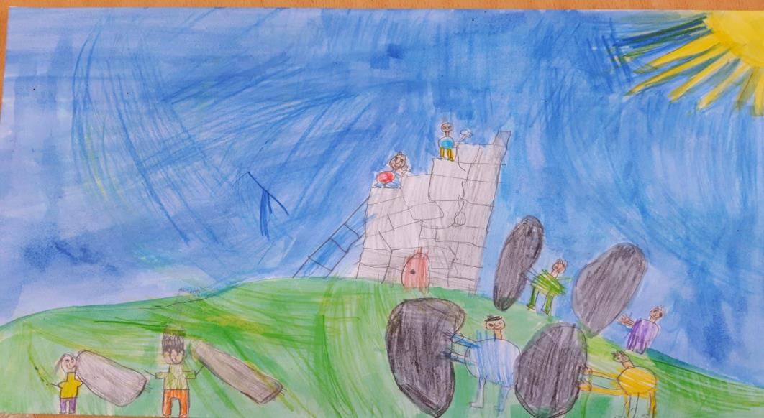
Van construir entre tots la torre. Costava molt perquè les pedres pesaven molt, però ho van aconseguir!
They built the tower all together. It was very difficult because the stones were very heavy, but they did it!

Slide 7
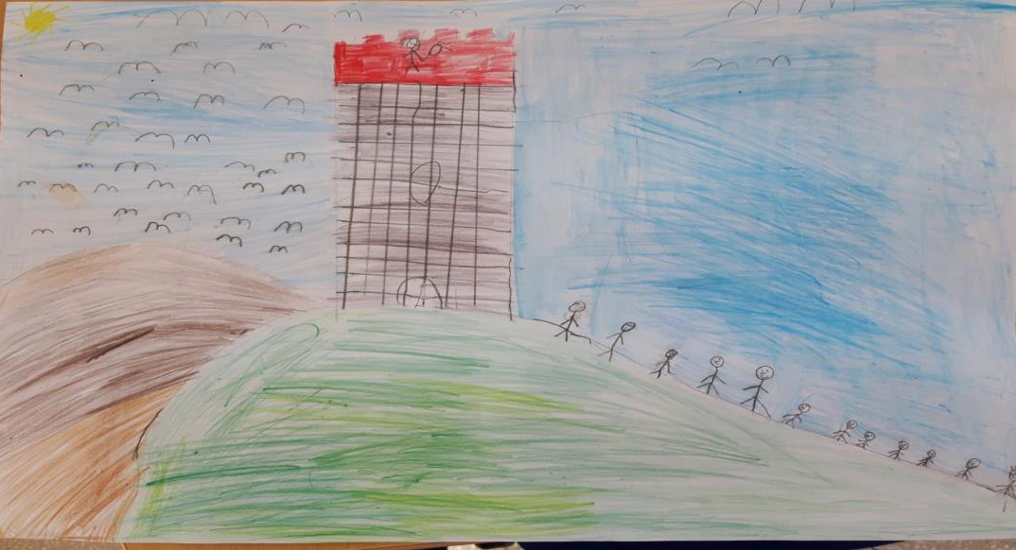
Després van fer torns, i cada dia un habitant pujava a la torre per vigilar si venien els moros.
Then they made turns, and every day a different inhabitant climbed the tower to watch over the Moors.

Slide 8
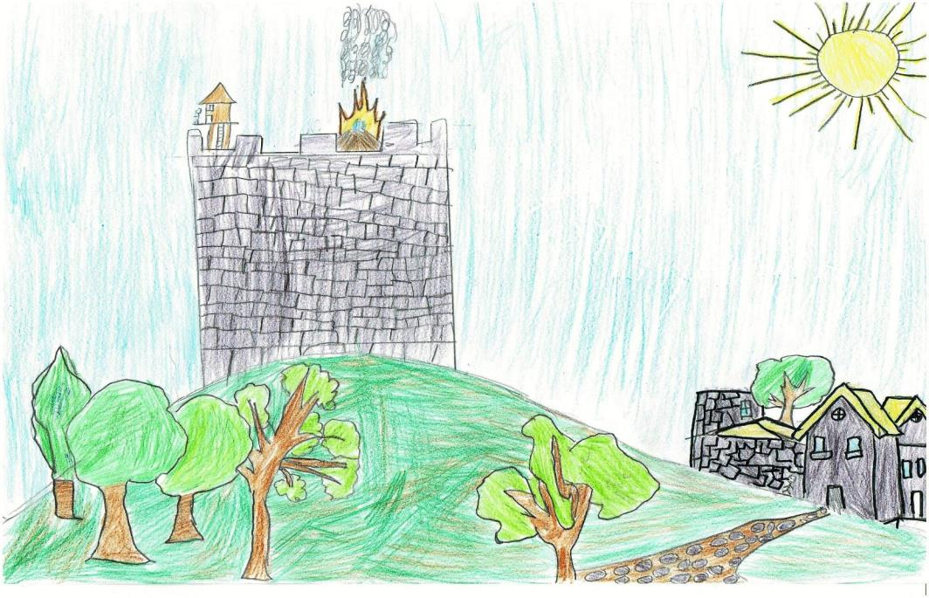
Quan venien els moros encenien una foguera per avisar als altres.
When the Moors came, they lit a bonfire to warn the others.

Slide 9
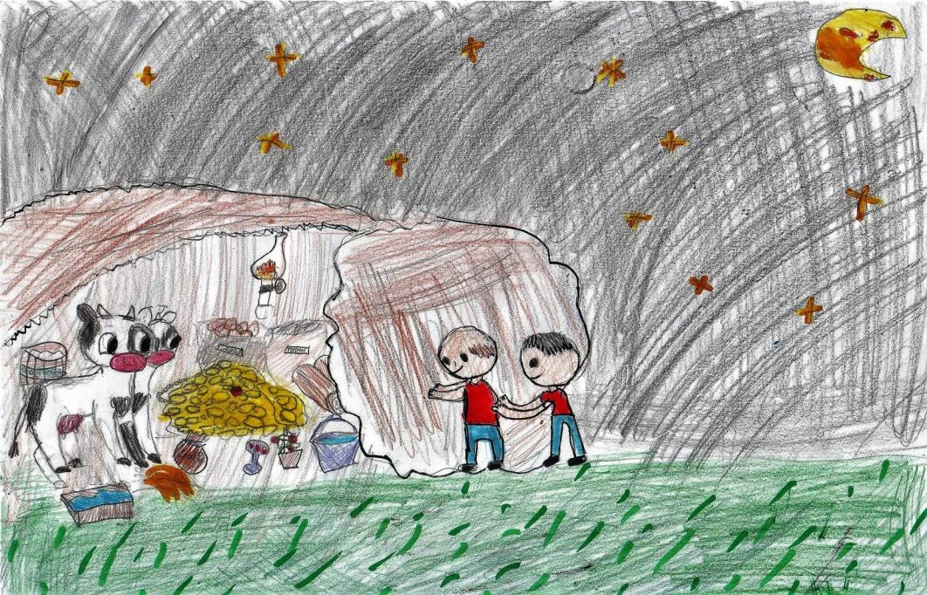
I els habitants del poble quan veien la foguera guardaven tot els objectes valuosos, el menjar i els animals a una cova amagada.
And when the people of the town saw the bonfire, they hid all the valuable objects, food and animals in a secret cave.

Slide 10
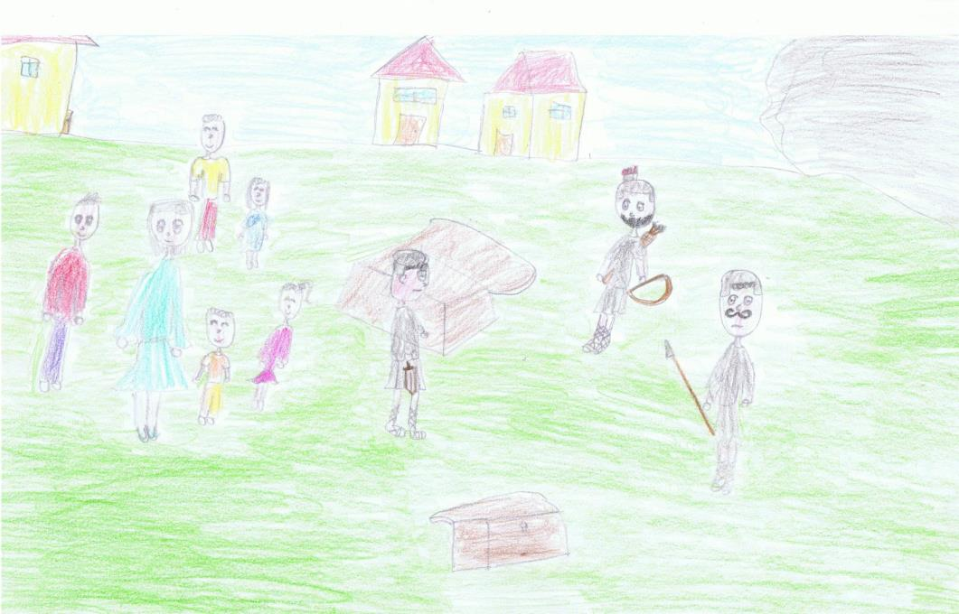
Així els moros no podien ni robar-los ni fer-los mal.
So the Moors could neither steal nor hurt them.

Slide 11
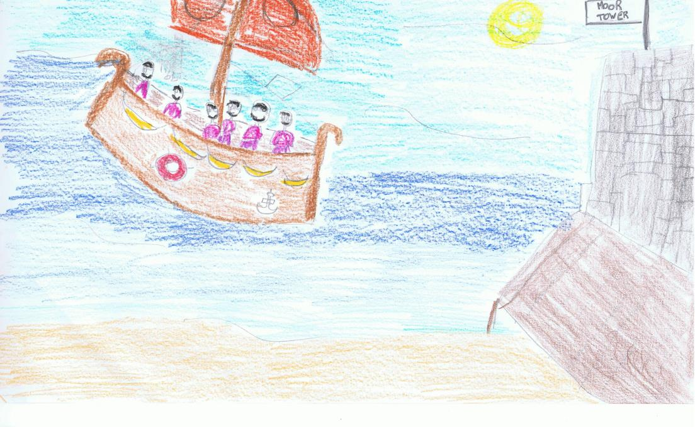
I a partir d’aquest moment ja no van agafar mes menjar i ja no van tornar més.
I des de llavors la torre rep el nom de la Torrassa del Moro.
From that moment onwards the Moors did not take more food and they did not return anymore. And since then the tower is called the Moor Tower.

Slide 12
Esperem que us hagi agradat!
We hope you liked it!

